Slide 1

POSVET MENTORJEV ČEBELARSKIH KROŽKOV
17. 9. 2026
Čebelarska zveza Slovenije

Slide 2
Dnevni red:
1.9. 2026
Pričetek delovanja čebelarskih krožkov za šolsko leto 2026/2027
17.9.2026
Posvet mentorjev čebelarskih krožkov 2026/2027
1. Uvodni pozdrav – nagovor predsednika ČZS Boštjana Noča
2. Način dela čebelarskih krožkov 2026/2027
- oddaja dokumentacije, prevzem gradiva in materiala
- Tekmovanje in srečanje mladih čebelarjev 2027
Slovenski čebelar, Krožek se predstavi
podelitev licenc novim mentorjem, ki so pridobili pogoje,
sponzor AstraZeneca predstavi kviz in nadaljnje projekte,
razno, vprašanja in predlogi mentorjev.
3. Predavanje Klavdija Babiča: Istrski med in degustacija

Slide 3

Podelitev licence mentorjem/icam čebelarskih krožkov
Alenka Šircelj Gorela
Emil Krznar
Gorazd Brne
Manja Kirbiš
Marjan Dimec
Mateja Kraner
Matjaž Lipovž
Smiljana Zlodej
Uroš Kemper
Miladin Mladenov
Simona Šantl

Slide 4

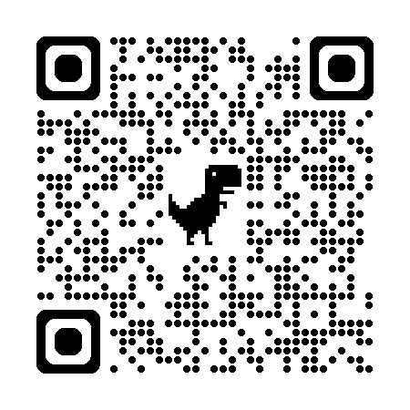
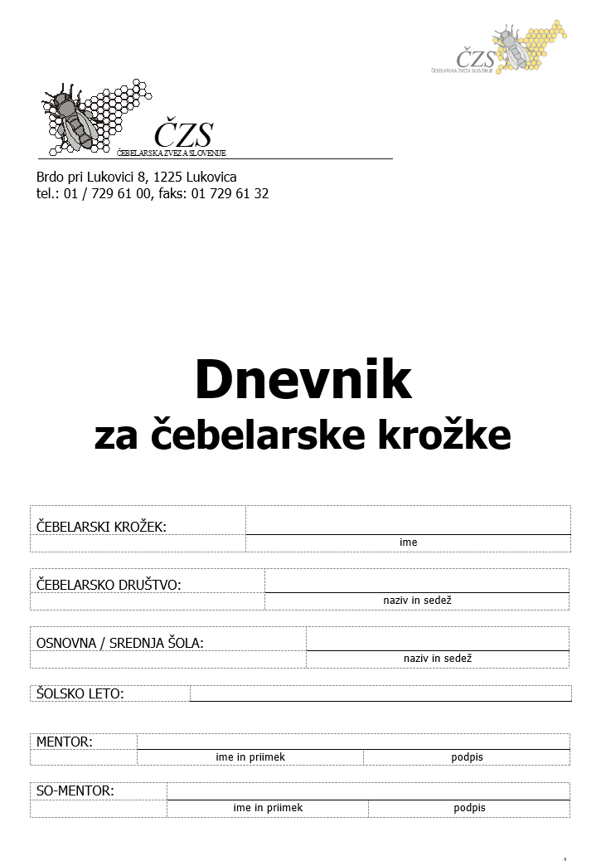
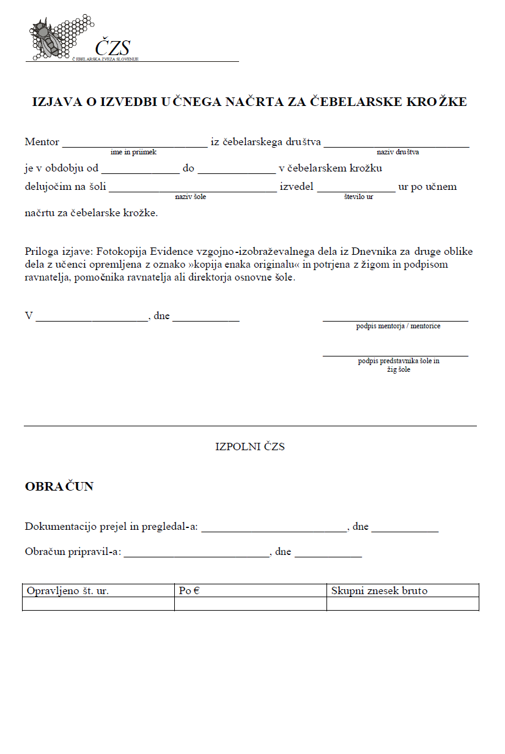
30.10. 2026
ZLATI KROŽKAR: zadnji rok za oddajo podatkov za 2025/2026 – prejem v koledarskem letu 2027
Po 1 krožkar na čebelarski krožek aktiven v 2025/2026
celoletna naročnina na Slovenskega čebelarja 2027
Izpolniti podatke za pošiljanje v obrazcu, do 30.10.2026
POVEZAVA DO OBRAZCA: https://forms.gle/iQ5NhDve1aLkEGbi7
V naslednjem tednu jo dobite tudi na e-naslov
18.12. 2026
PRVA ODDAJA DOKUMENTACIJE - 15 ur
PRAVOČASNA ODDAJA POROČIL!
(lahko elektronsko ali po pošti)
15 ur (od septembra do decembra)
do 18. 12. 2026
Oddaja poročila je obvezna za vse.
Opozorilo: minimalno število krožkarjev v krožku je 5.

Slide 5
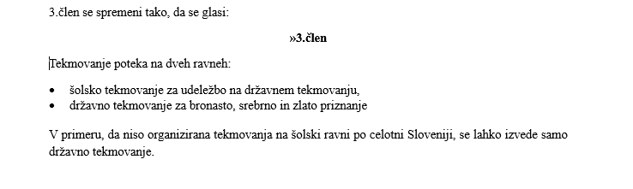
Tekmovanje 2027
8.5. 2027
49. Državno tekmovanje in srečanje mladih čebelarjev – Lukovica 2027
Potekalo bo v soboto, 8.5.2027 na Osnovni šoli Janka Kersnika Brdo
Šolsko tekmovanje bo uvedeno 26/27
Šolsko tekmovanje bo potekalo v elektronski obliki
Izvedeno bo v marcu
Pravilnik

Slide 6
29.6. 2026
DRUGA ODDAJA DOKUMENTACIJE – 25 ur
PRAVOČASNA ODDAJA POROČIL!
(lahko elektronsko ali po pošti)
25 ur (od januarja do junija)
do 28. 6. 2027
Oddaja poročil je obvezna za vse!

Slide 7


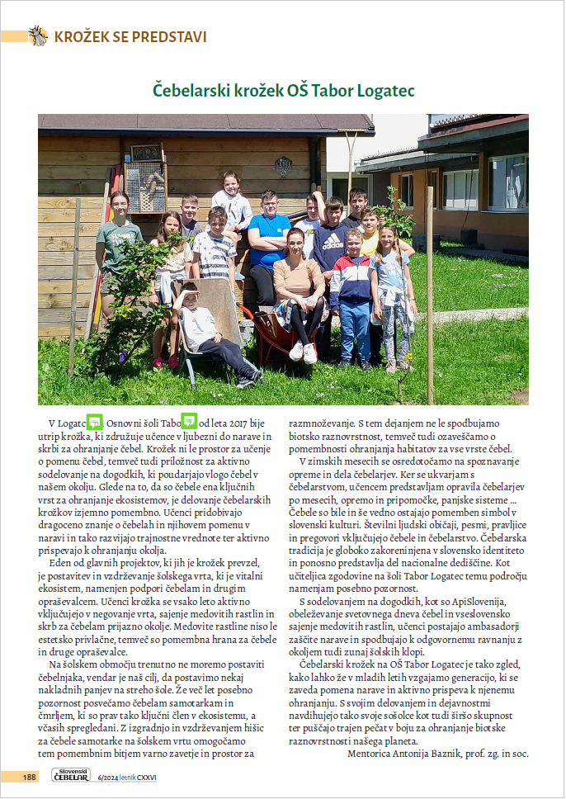
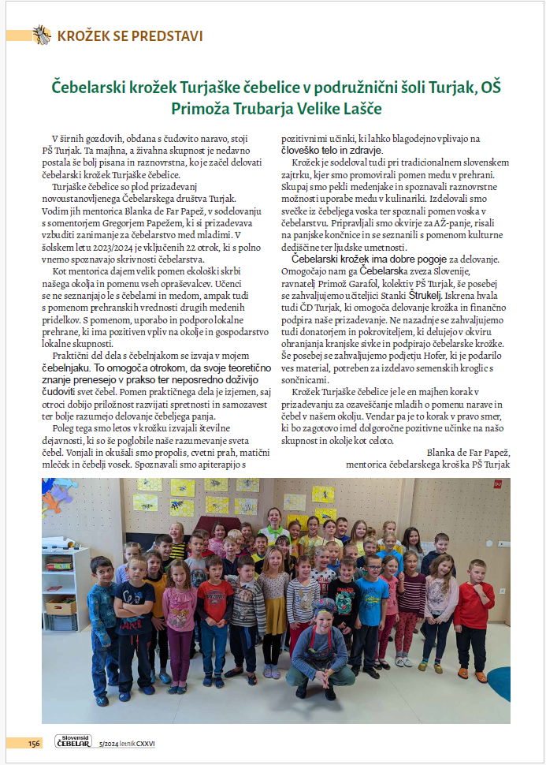
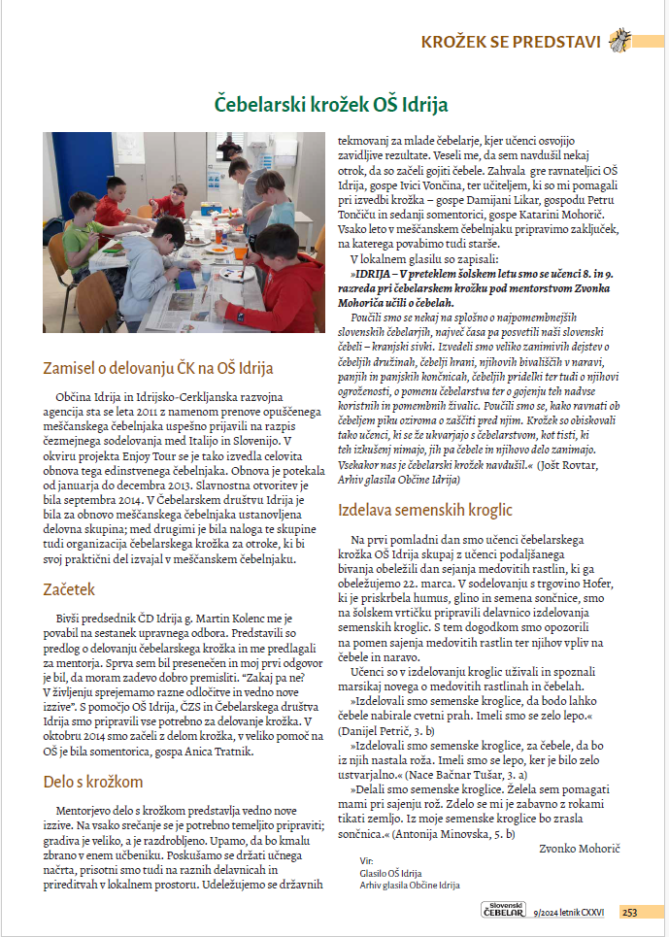
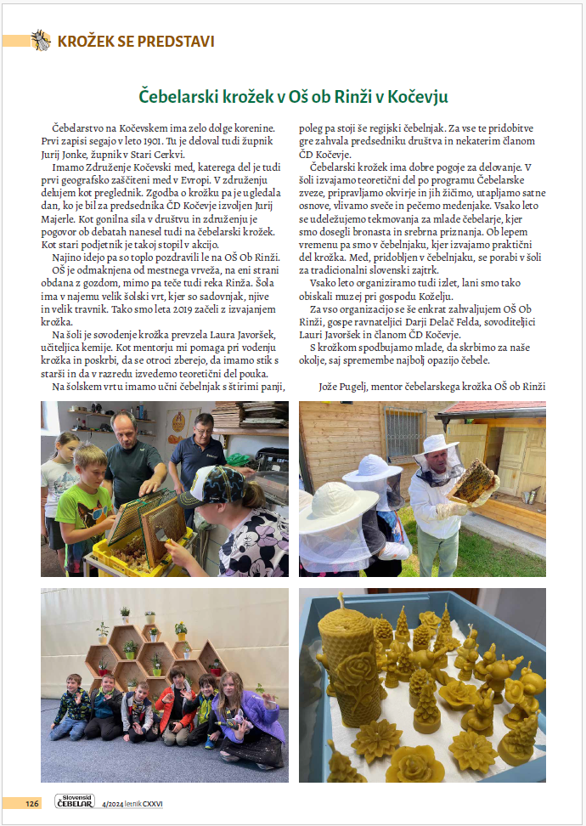
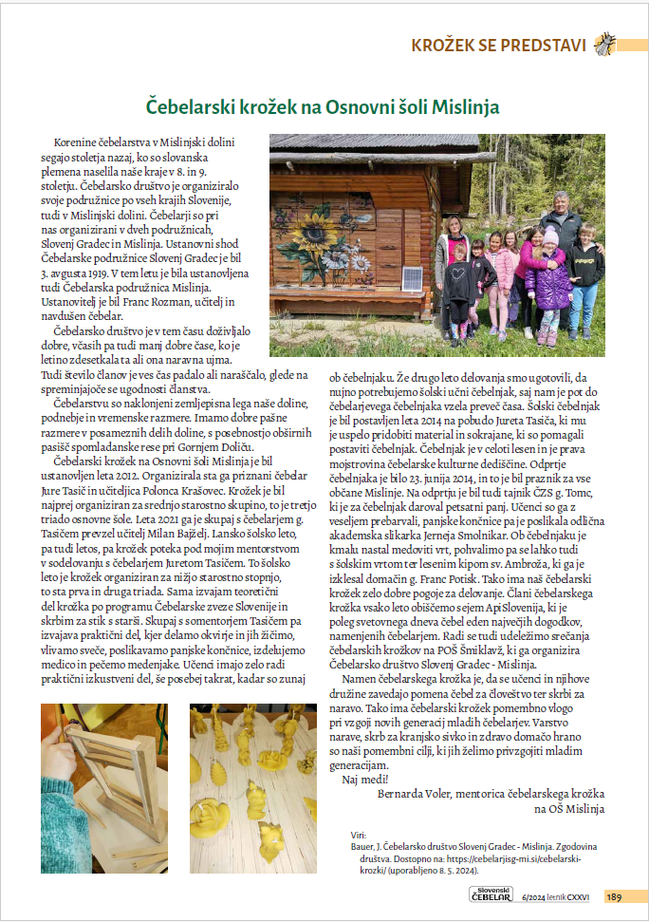
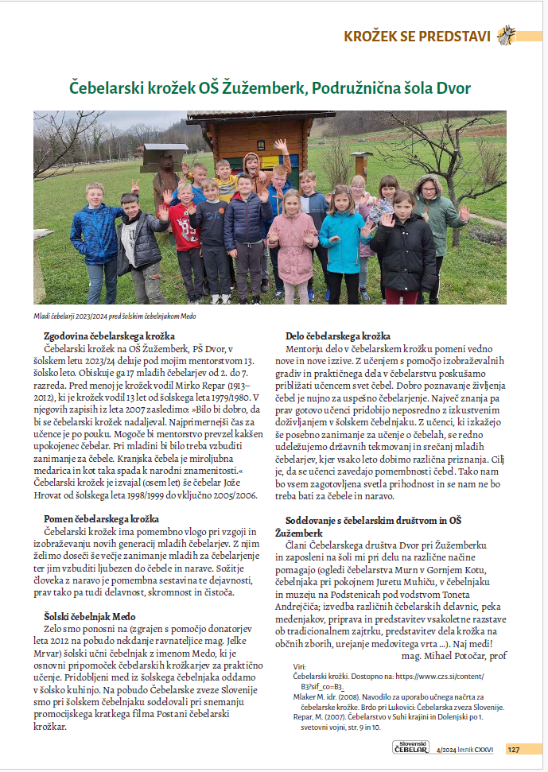
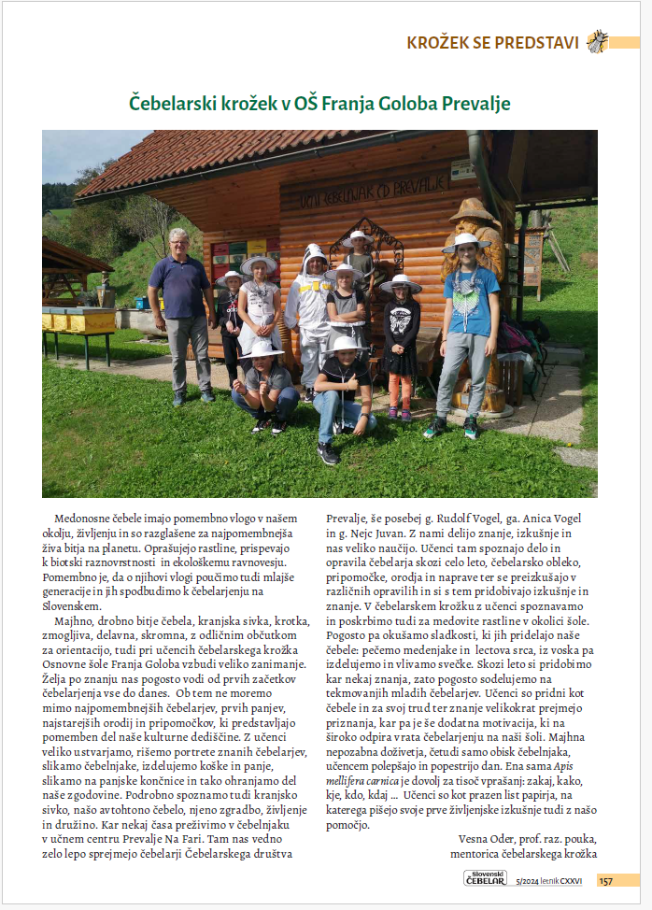
2026/2027
KROŽEK SE PREDSTAVI
Nadaljujemo s predstavitvijo krožkov tudi v letu 2026/27
Besedilo naj bo dolgo do 2.750 znakov (skupaj s presledki), velikost črk 12 ter dve fotografije (čim boljšo resolucijo).

Slide 8

Rap – program v šolah
Suzana Pacek je pripravila letni načrt in učni načrt za RaP
Objavljeno na naši spletni strani pod gradivi za mentorje

Slide 9
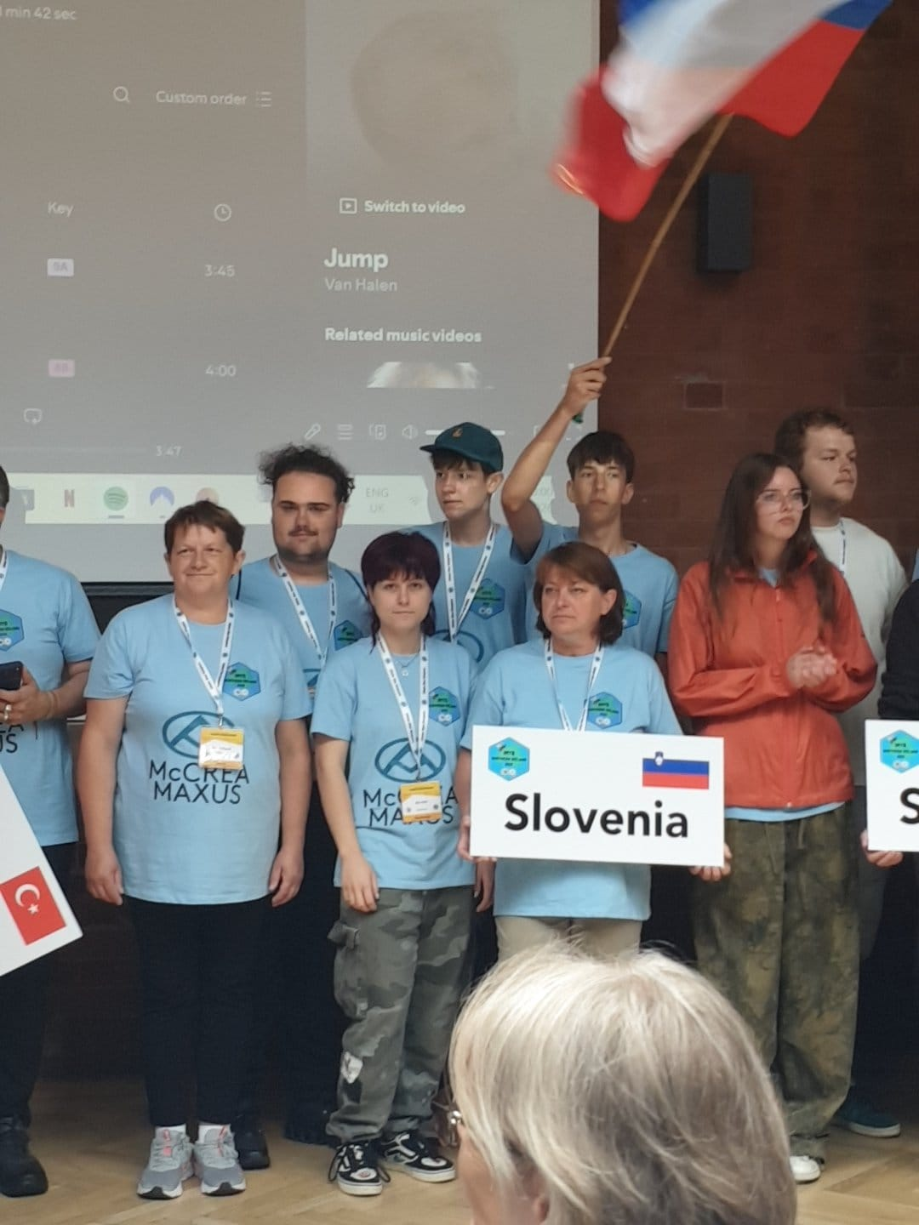
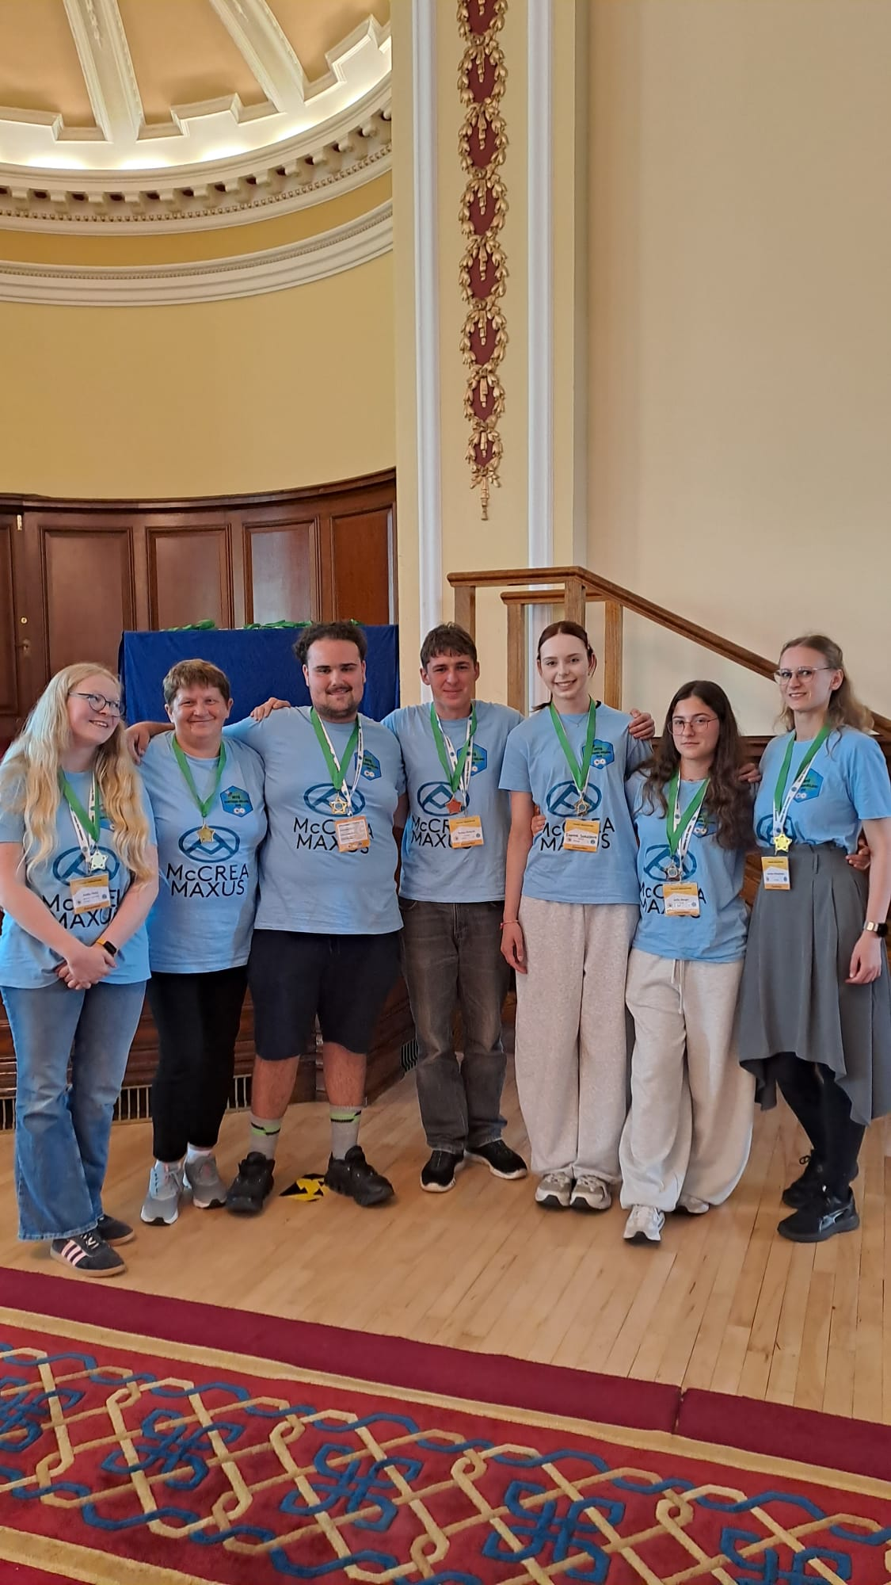
2026/2027
PLAN:
Šolsko tekmovanje in priprava za pridobitev Zoisove štipendije, kandidiramo naslednje leto
Preventiva anafilaksije pri čebelarjih – začetna in obnovitvena
V soboto, 14. 11. 2026, začetek ob 9.00 bo potekalo obnovitveno preverjanje.
V soboto, 28. 11. 2026, začetek ob 9.00 pa začetni program.
IMYB 2027:Turčija, julij 2027
IMYB 2026 – Severna Irska, Belfast – ČESTITKE!

Slide 10
2026/2027
5-2026: 48. Državno Tekmovanje Mladih Čebelarjev 2026 v Črnomlju REZULTATI TEKMOVANJA
7-2026 Nova animacija v okviru podintervencije Usposabljanje v čebelarstvu 2026 Video za usposabljanje v čebelarstvu: ‚Rojenje '
9-2026: NOVI KROŽKI: PODROBNEJŠA NAVODILA O DELU ČEBELARSKIH KROŽKOV (prezentacija)

Slide 11
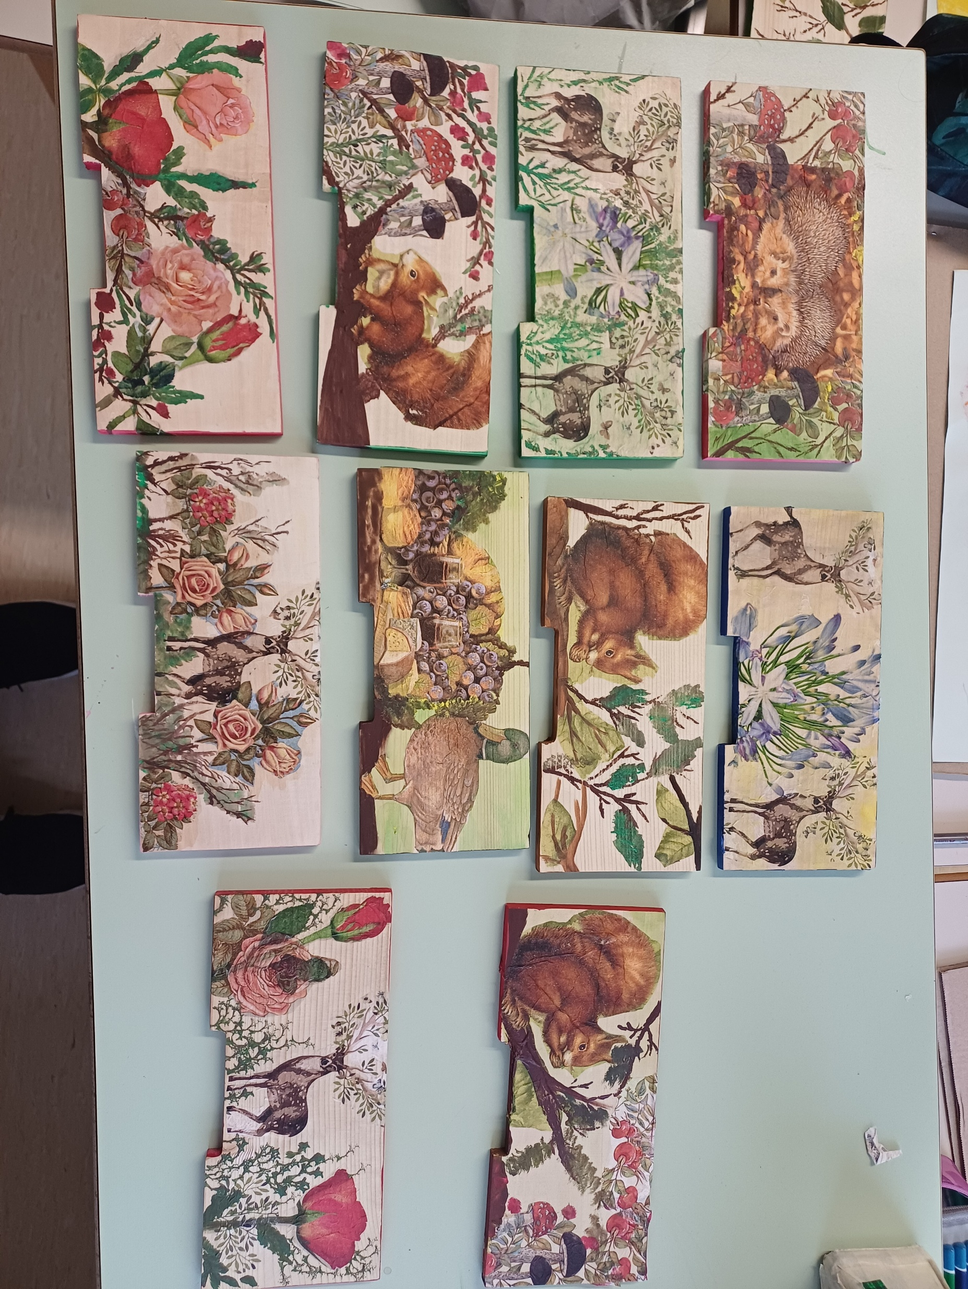
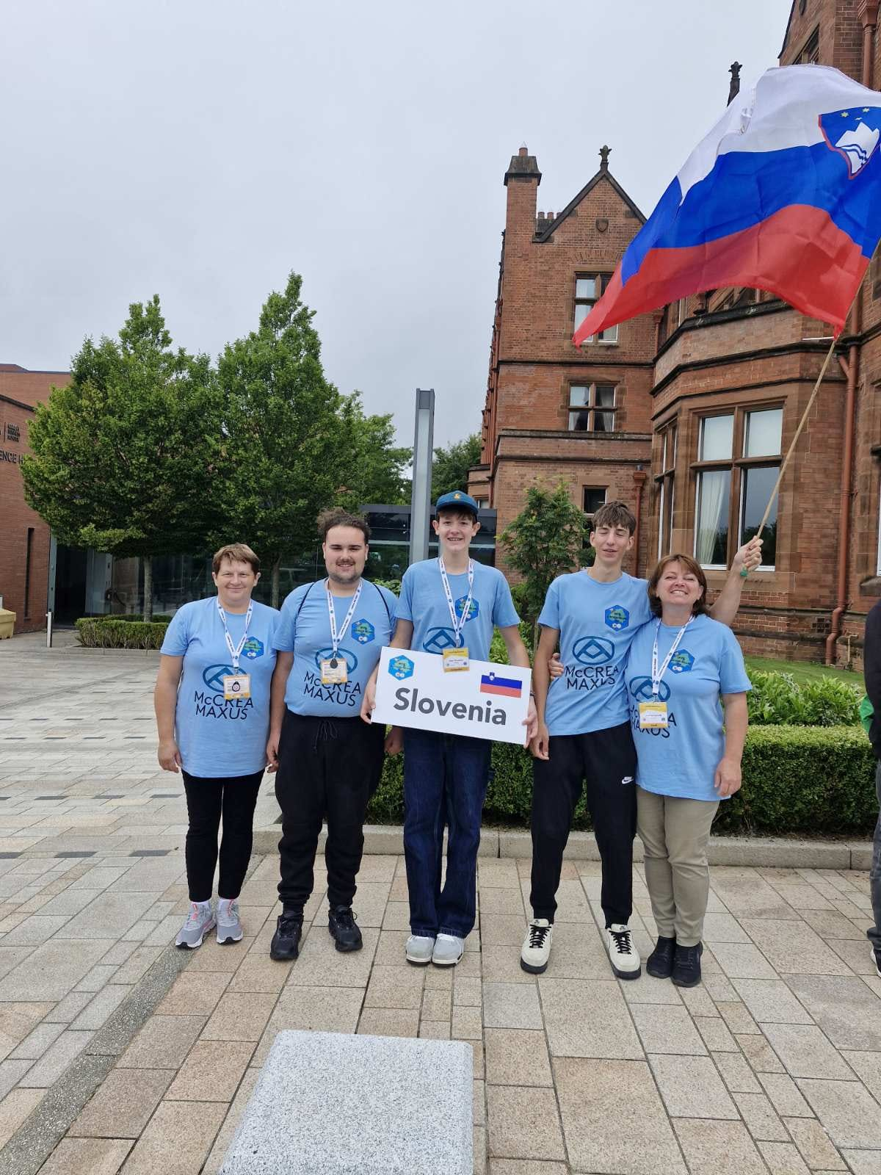
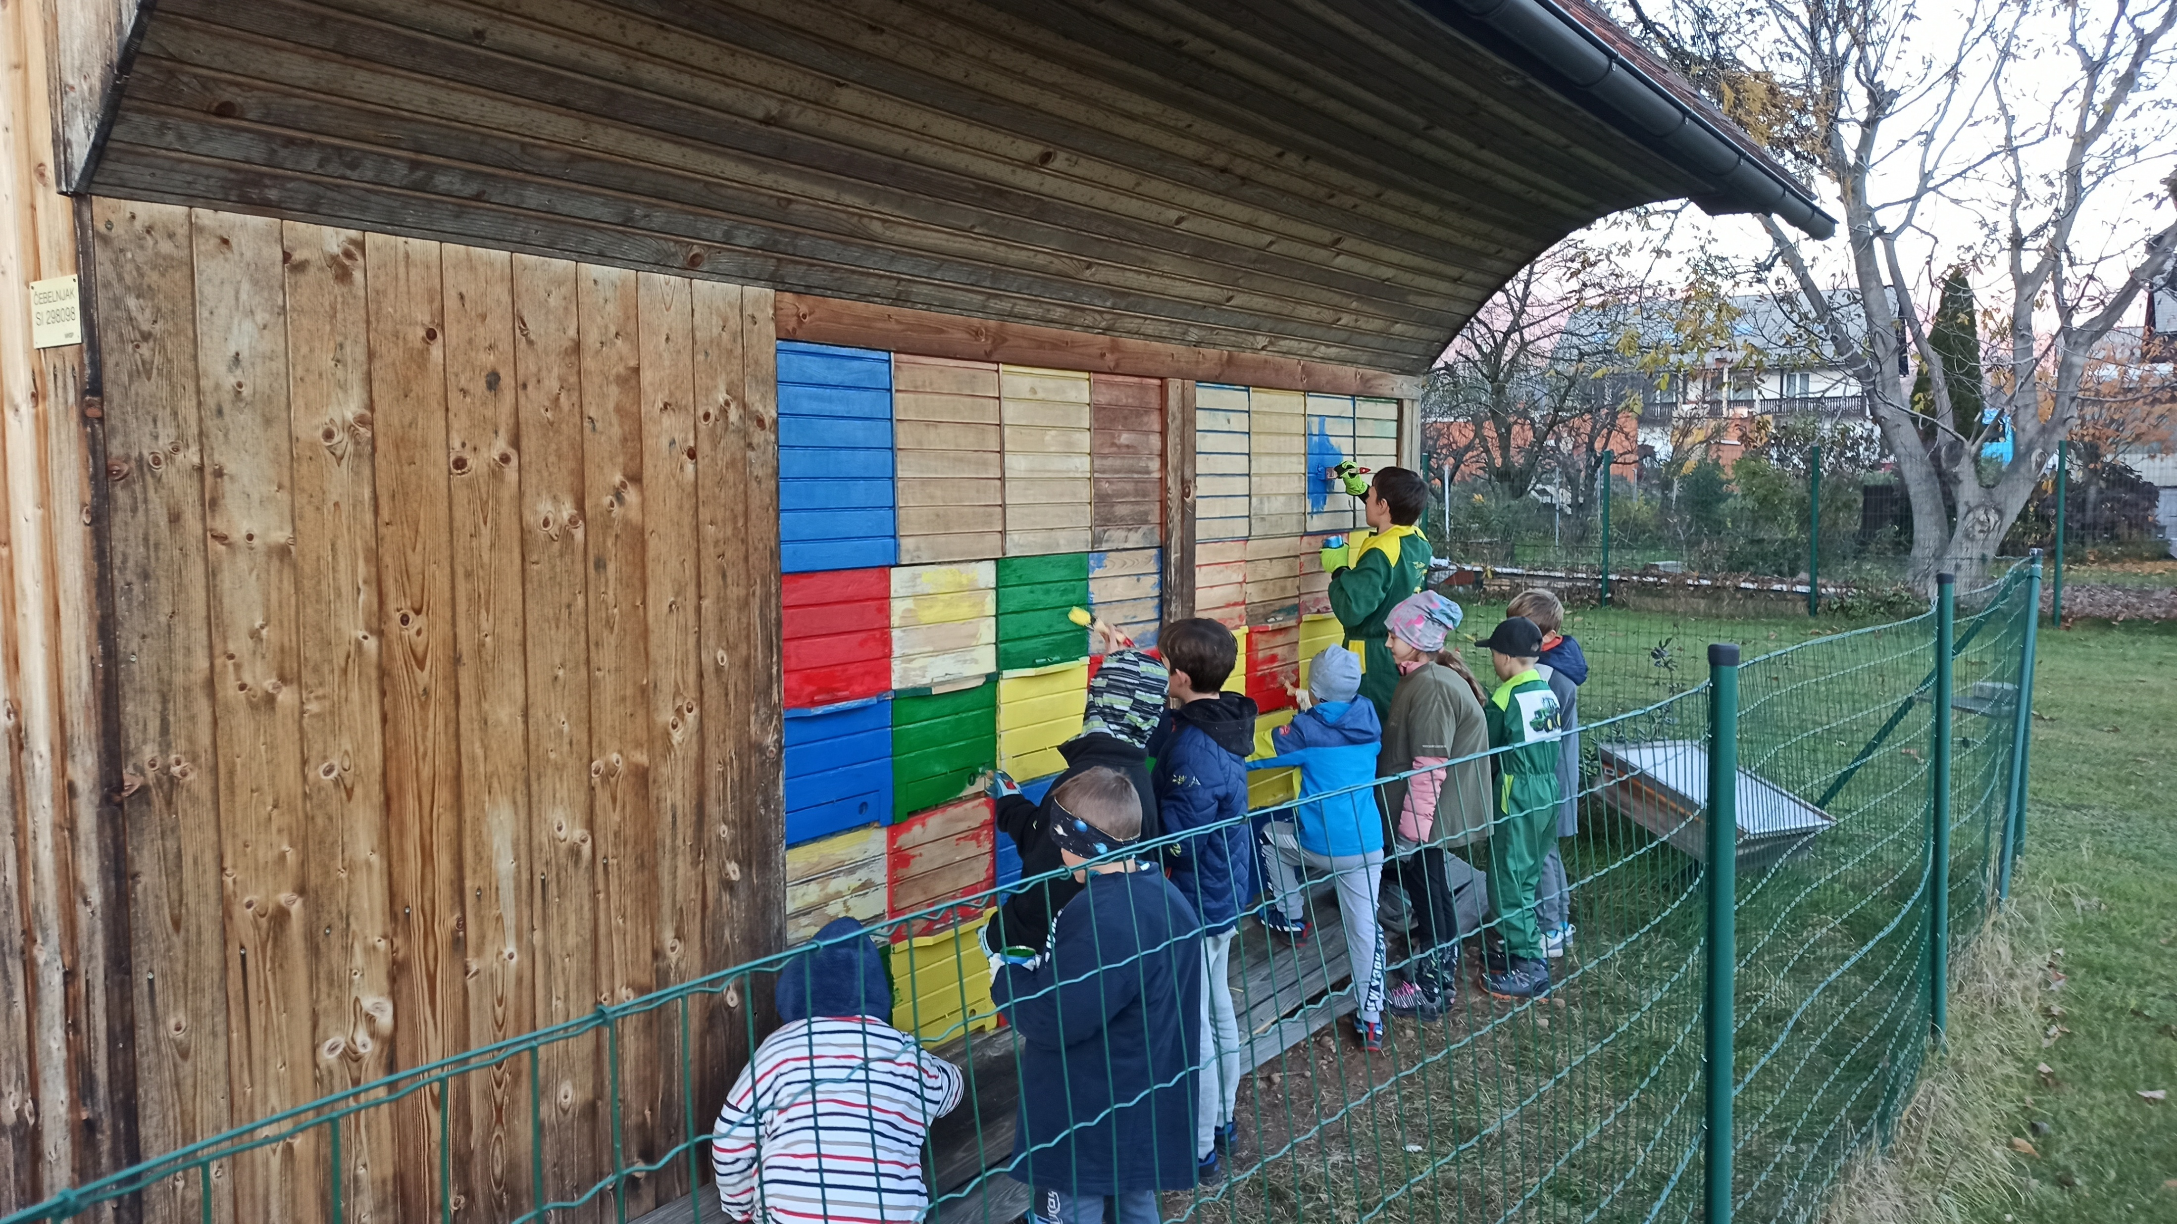
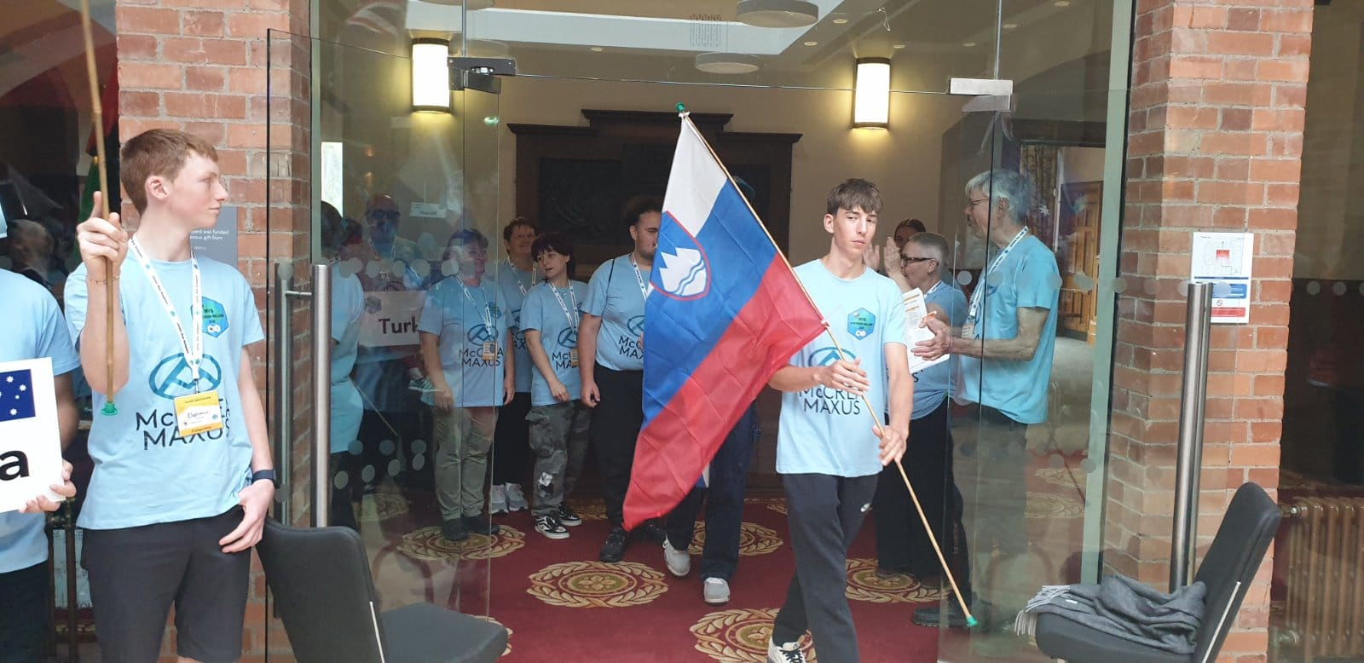
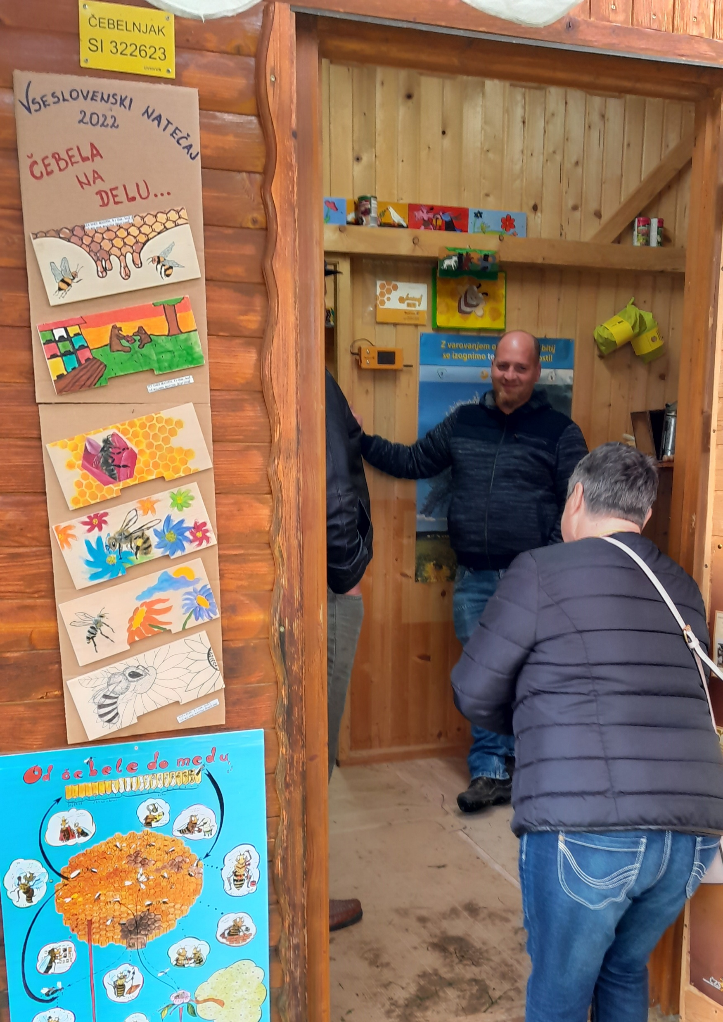
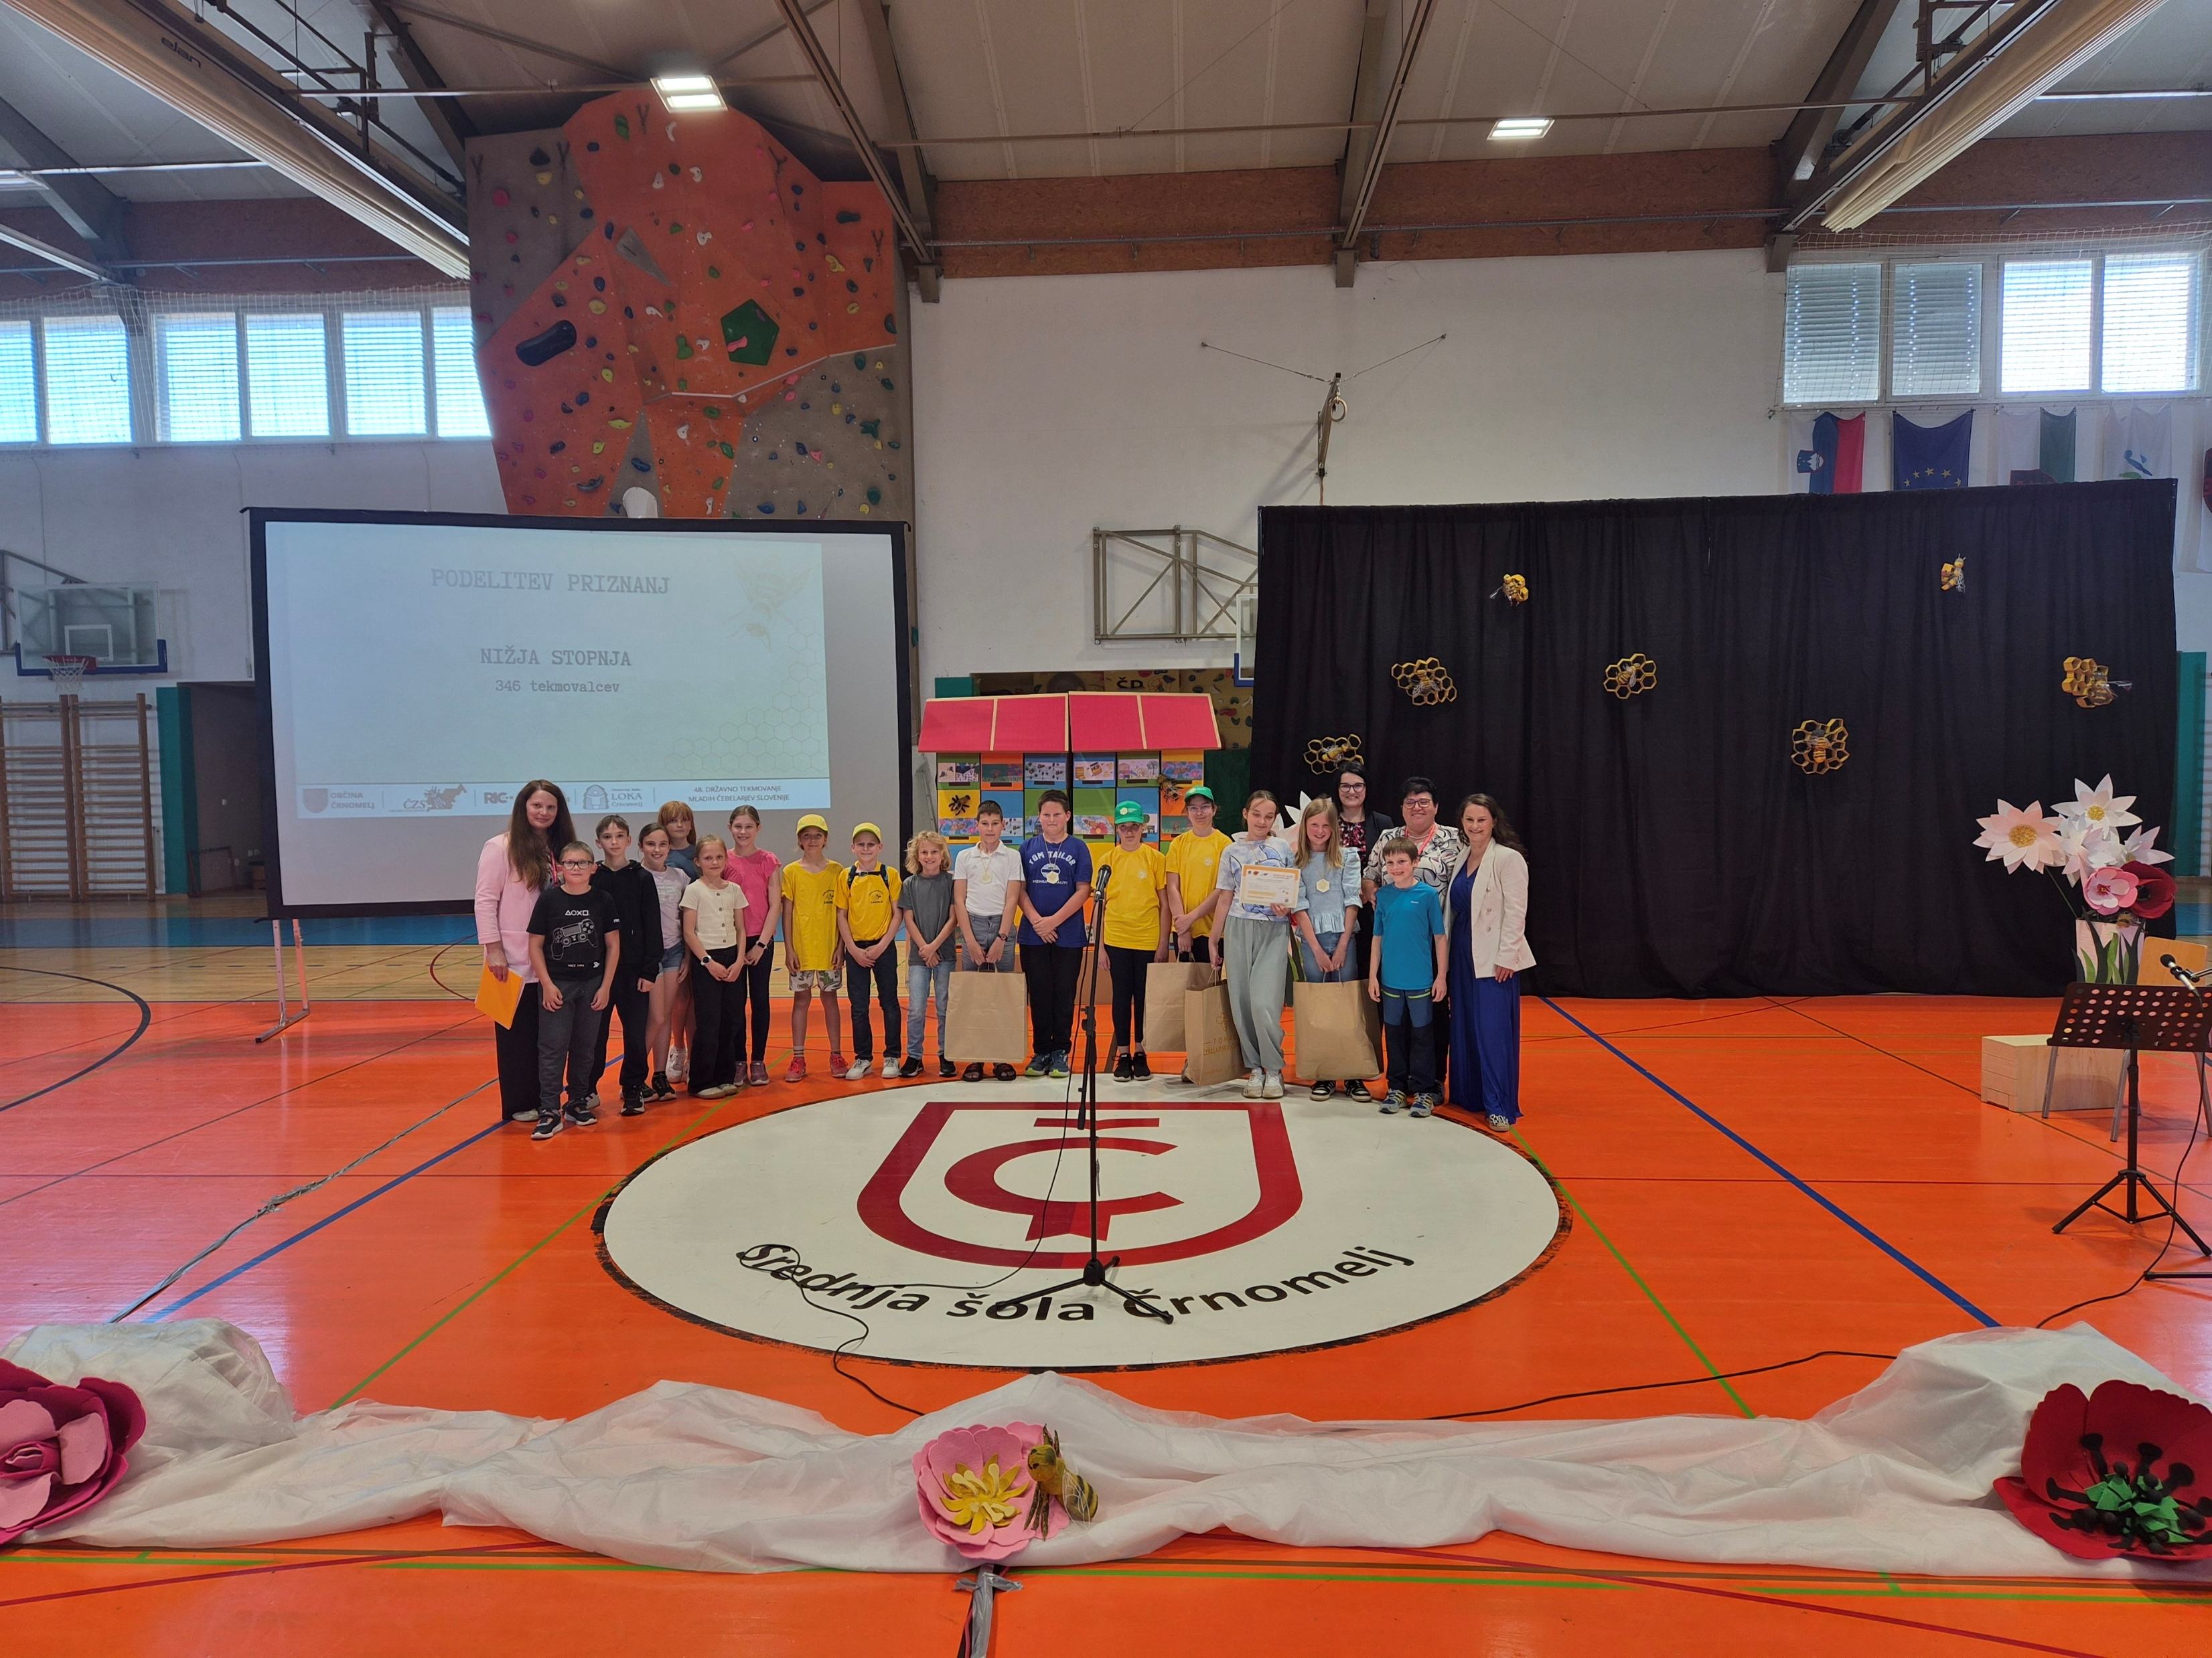
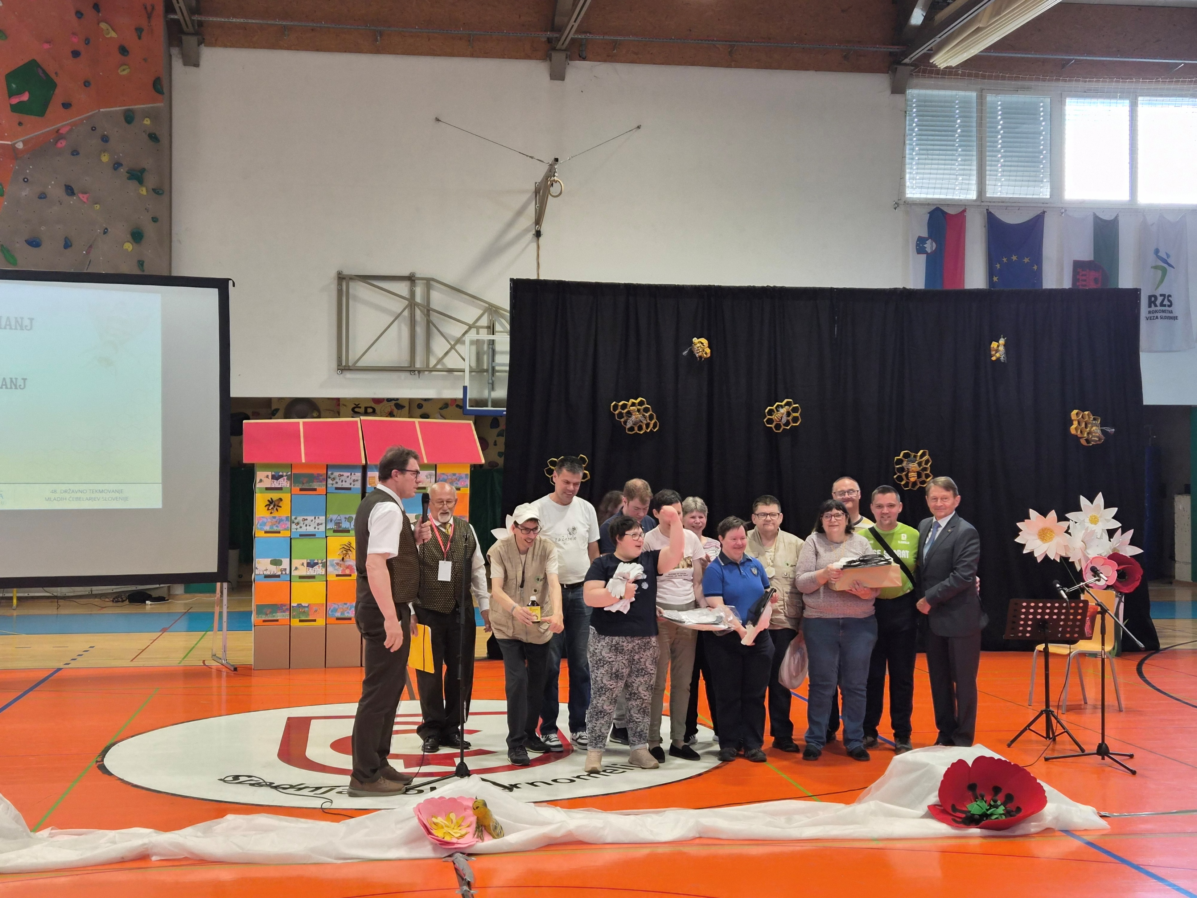

Slide 12

10.9.2025
Prevzem materiala in gradiva
Kviz, ki ga je pripravil naš sponzor AstraZeneca
- Astrazeneca

Slide 13
Razno, vprašanja in predlogi
Istrski med – predavanje Klavdija Babiča in degustacija

